Slide 1


大数据计算技术
Big Data Computing Technology
Lecture 19 Spark内存计算模型
逻辑计算模型
物理计算架构

Slide 2
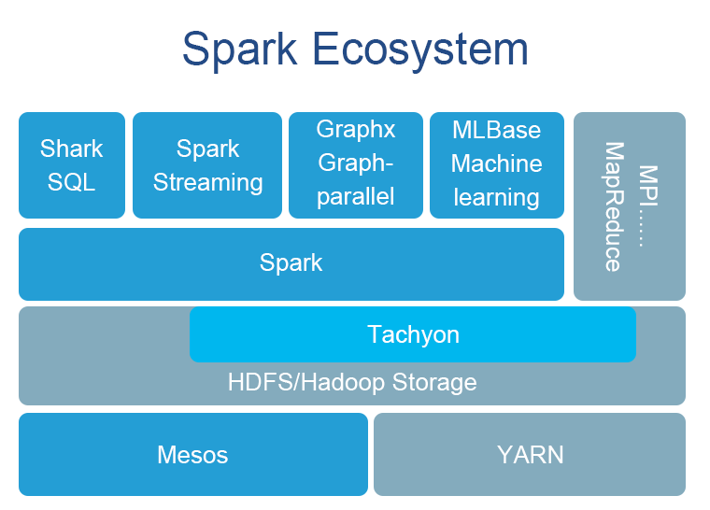
Spark内存计算
Spark 计算生态系统: 构建在Hadoop平台上，利用HDFS存储系统架构，使用Mesos或YARN作为集群资源管理系统。

Slide 3
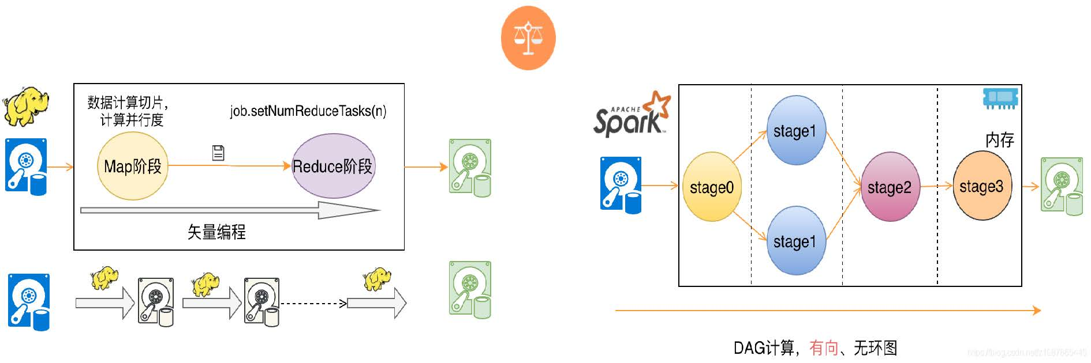
Spark内存计算
MapReduce vs. Spark In-mem

Slide 4
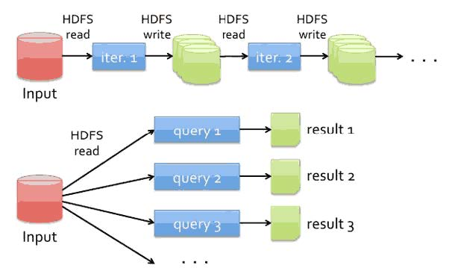
Spark内存计算
MapReduce Computing

Slide 5
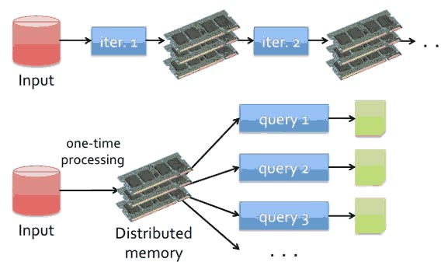
Spark内存计算
Spark Computing

Slide 6
Spark功能框架
Shark SQL：SQL查询引擎。通过Hive的HQL语句解析，把HQL翻译成Spark上的RDD操作。
Spark Core：内存计算模型。提供有向无环图（DAG）的分布式并行计算框架，支持内存多次迭代计算和数据共享，大大减少了迭代之间I/O的开销，对于需要进行多次迭代的数据计算性能有很大提升
Spark Streaming：支持流计算。将流数据按照batch size（如1秒）分成一段一段的数据段（Discretized Stream），每一段数据都转换成Spark的RDD，对RDD经过操作变成中间结果保存在内存中，Spark流计算引擎也可根据需求将中间结果存储到外部设备
GraphX：Spark的图并行计算框架。
MLBase：支持机器学习的组件库。
SparkR：一个R开发包，可以作为Spark的job运行在集群上。
Tachyon：一个高容错的分布式文件系统，允许文件以内存的速度在集群框架中进行可靠的共享。

Slide 7
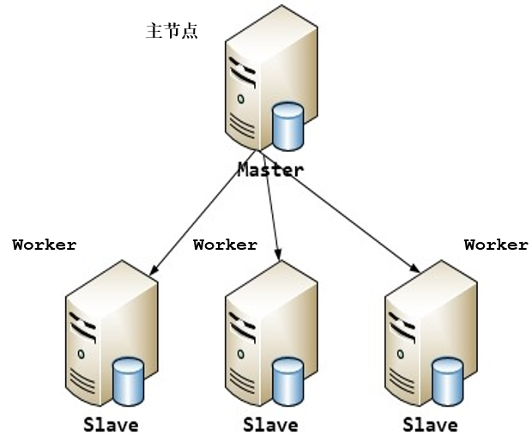
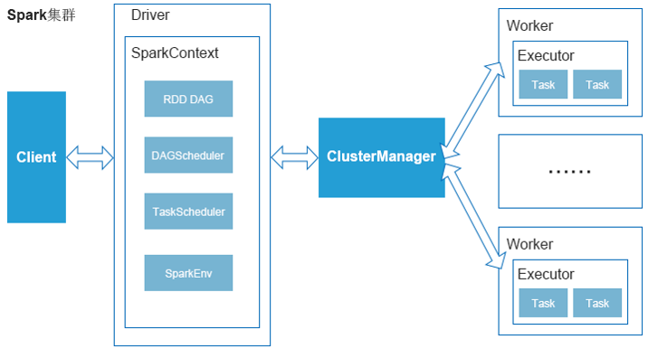
19.1 Spark计算架构
系统架构仍采用了Master/Slave结构，即集群由一个主节点Master和多个从节点Worker组成，Master作为整个集群的控制节点负责整个集群的运行管理，Worker作为计算节点接受主节点命令并报告本节点状态。

Slide 8
19.1 Spark计算架构
系统架构仍采用了Master/Slave结构，即集群由一个主节点Master和多个从节点Worker组成，Master作为整个集群的控制节点负责整个集群的运行管理，Worker作为计算节点接受主节点命令并报告本节点状态。
部署在这些集群服务器节点（硬件）之上的是Spark分布式计算系统的各个功能组件 (软件），包括：Client（客户端）、Driver（应用主控程序）、Mesos或YARN（集群资源管理器）、Executor（运行在Worker上的执行程序）、Task（并行处理线程）等。

Slide 9
Spark计算架构
系统软件（功能组件）到系统硬件（服务器）的部署关系如下：
主节点（Master）：部署有ClusterManager（Standalone模式是Master程序，分布式模式是YARN 的ResourceManager）;
工作节点（Worker）：部署有YARN的 NodeManager，ApplicationMaster，Executor，以及由Executor启动的Task线程；
客户端节点（Client）：应用程序Application。
Spark应用主程序Driver（包含DAGScheduler、TaskScheduler、SparkEnv、RDD DAG等）的部署方式比较灵活，与Spark运行模式有关。

Slide 10
19.2 Spark运行模式
Spark集群有三种典型的运行模式：
Standalone模式：独立集群运行模式，使用Spark自带的Master程序提供集群资源调度服务，这种模式主要用于本地开发测试。
YARN-Client模式：此模式中Driver在客户端本地运行，使得应用程序和Spark客户端可以进行交互。
YARN-Cluster模式：在此模式下当用户向YARN提交一个应用程序后，YARN将分两个阶段运行该应用程序：第一个阶段把应用主控程序Driver作为一个ApplicationMaster在YARN集群中先启动；第二个阶段是由ApplicationMaster创建应用程序并为它向ResourceManager申请资源，并启动Executor来运行Task，同时监控它的整个运行过程，直到运行完成。

Slide 11
19.3 RDD数据模型
RDD（Resilient Distributed Datasets）定义为弹性分布式数据集，即一组不可改变、可并行计算、分区的（partitioned）数据集集合。RDD既是一个数据模型也是一个内存抽象模型。
在逻辑结构上，RDD可以理解为一个数组，数组的元素即是分区Partition；在物理数据存储上，RDD的每一个Partition对应的就是一个数据块Block，Block可以有多个副本，分别存储在不同节点的内存中，当内存不够时还可以持久化存储到磁盘上。

Slide 12
RDD的五个属性
A list of partitions
一个rdd有多个分区
A function for computing each split
作用在每一个分区中的函数
A list of dependencies on other RDDs
一个rdd会依赖于很多其他RDD，这里就涉及到rdd的依赖关系
Optionally, a Partitioner for key-value RDDs (e.g. to say that the RDD is hash-partitioned)
（可选项） 针对于kv类型的rdd才会有分区函数（必须要产生shuffle），分区函数就决定了数据会流入到子rdd的那些分区中
Optionally, a list of preferred locations to compute each split on (e.g. block locations for an HDFS file)
（可选项）一个列表，存储每个Partition的优先位置 ，数据位置最优(spark在进行任务分配的时候，会优先考虑存有数据的worker节点来进行任务计算)

Slide 13
RDD特点
immutable （不可变性） ：任何操作都不会改变RDD本身，只会创造新的RDD，但需记录RDD的转换过程，以支持无共享数据读写同步及可重算性
partitioned：RDD是分布存储在集群节点上的、分区的数据集，以分区作为最小存储和处理单位，可通过分区方法（如Hash分区）来优化存储结构
in parallel：一个Task对应一个partition，Task之间相互独立、并行计算
fault-tolerant：基于Lineage（血缘）的高容错性，对于丢失的部分partitions只需根据其Lineage就可重新计算出来，而不需做checkpoint操作
persistence：必须是可序列化的，可通过控制存储级别（内存、磁盘等）来进行重用，当内存空间不足时可把RDD存储于磁盘上

Slide 14
19.4 RDD算子
算子是RDD中定义的外部函数，可以对RDD中的数据进行转换和操作。RDD算子有转换（Transformation）和操作（Action）两种。其中，转换又分为数值型（value）Transformation和键值对型（key-value）Transformation两种。
Transformation 按照一定的准则将一个RDD转换生成另一个新RDD，即返回值还是一个RDD。但Transformation属于延迟转换，即对一个RDD执行Transformation动作时并不是立即进行转换，而是记住其执行逻辑，等到有Action操作的时候才真正启动转换过程完成计算。Transformation算子有map, filter, join, cogroup, ...等多种类型。
Action 是完成对RDD的计算后返回结果或把RDD写到存储系统中，它也是触发Spark计算流程的动因，Action的返回值不是一个RDD。Action算子有count, collect, reduce, lookup和save等操作。

Slide 15
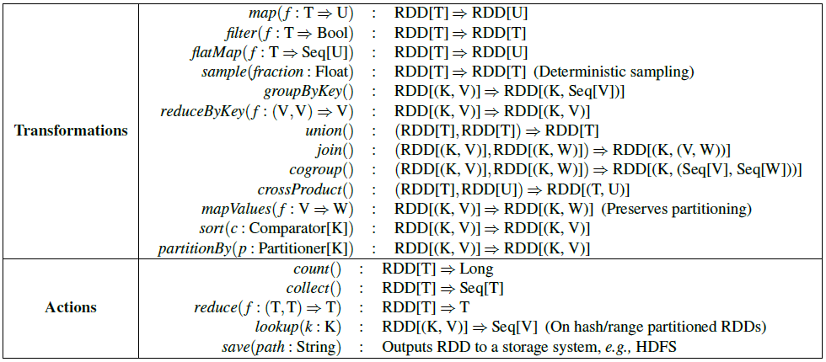
RDD算子
基本算子列表

Slide 16
RDD算子
//创建SparkContext
val sc = new SparkContext(master, "Example",
System.getenv("SPARK_HOME"),
Seq(System.getenv("SPARK_TEST_JAR")))
//RDD A从HDFS文件创建
val rdd_A = sc.textFile(hdfs://.....)
//对A进行flatMap转换产生B
val rdd_B = rdd_A.flatMap((line =>
line.split("\\s+"))).map(word => (word, 1))
// RDD C从HDFS文件创建
val rdd_C = sc.textFile(hdfs://.....)
//对C进行Map转换产生 D
val rdd_D = rdd_C.map(line => (line.substring(10), 1))
//对D进行reduceByKey操作产生E
val rdd_E = rdd_D.reduceByKey((a, b) => a + b)
//对E进行join操作产生F
val rdd_F = rdd_B.join(rdd_E)
//通过saveAsSequenceFile操作将RDD F写入存储系统
rdd_F.saveAsSequenceFile(hdfs://....)
Notes:
Spark使用Scala开发，默认使用Scala作为编程语言。
https://blog.csdn.net/crazzy_lp/article/details/84687545

Slide 17
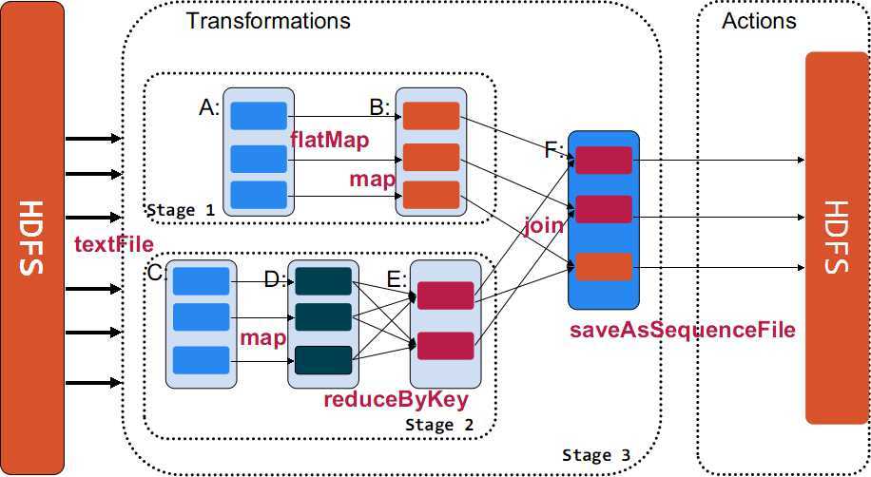
RDD算子
//对A进行flatMap转换产生B
val rdd_B = rdd_A.flatMap((line =>
line.split("\\s+"))).map(word => (word, 1))
//RDD A从HDFS文件创建
val rdd_A = sc.textFile(hdfs://.....)
//对D进行reduceByKey操作产生E
val rdd_E = rdd_D.reduceByKey((a, b) => a + b)
//对C进行Map转换产生 D
val rdd_D = rdd_C.map(line => (line.substring(10), 1))
// RDD C从HDFS文件创建
val rdd_C = sc.textFile(hdfs://.....)
//对E进行join操作产生F
val rdd_F = rdd_B.join(rdd_E)
//通过saveAsSequenceFile操作将RDD F写入存储系统
rdd_F.saveAsSequenceFile(hdfs://....)

Slide 18
19.5 Dependency与Lineage
19.5.1 依赖关系（Dependency）
对RDD的转换操作都是粗粒度的，一个旧RDD的转换操作会产生一个新的RDD，新旧RDD之间（又称父子RDD）会形成一个前后依赖关系，即所谓的dependency。Spark中存在两种依赖关系：
窄依赖（narrow dependencies） ：父RDD的每一个分区最多被子RDD的一个分区所用，表现为父RDD的一个分区对应于子RDD的一个分区或父RDD的多个分区对应于子RDD的一个分区，即转换前后父子的分区对应关系是一对一或多对一映射。
宽依赖（wide dependencies） ：子RDD的一个分区依赖于父RDD的所有分区或多个分区，父RDD的一个分区会被子RDD的多个分区使用，即转换前后父子的分区对应是一对多或多对多映射。

Slide 19
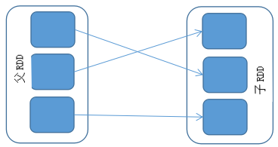
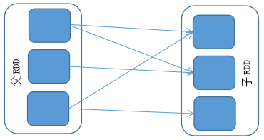
Dependency
窄依赖（narrow dependency） 宽依赖（wide dependency）
窄依赖（narrow dependencies） ：父RDD的每一个分区最多被子RDD的一个分区所用，表现为父RDD的一个分区对应于子RDD的一个分区或父RDD的多个分区对应于子RDD的一个分区，即转换前后父子的分区对应关系是一对一或多对一映射。
宽依赖（wide dependencies） ：子RDD的一个分区依赖于父RDD的所有分区或多个分区，父RDD的一个分区会被子RDD的多个分区使用，即转换前后父子的分区对应是一对多或多对多映射。

Slide 20
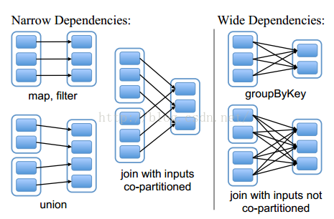
Dependency
RDD算子的依赖类型
Notes:
Matei Zaharia, Mosharaf Chowdhury, Tathagata Das, Ankur Dave, Justin Ma, Murphy McCauley, Michael J. Franklin, Scott Shenker, and Ion Stoica. 2012. Resilient distributed datasets: a fault-tolerant abstraction for in-memory cluster computing. In <i>Proceedings of the 9th USENIX conference on Networked Systems Design and Implementation</i> (<i>NSDI'12</i>). USENIX Association, USA, 2.

Slide 21
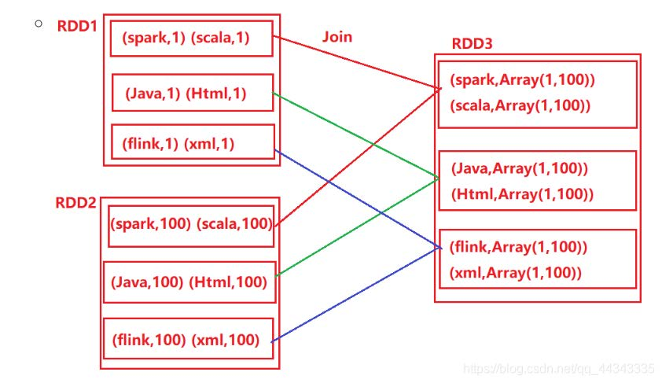
窄依赖算例：join

Slide 22
Dependency
窄依赖的节点（RDD）关系如流水线一般，由于前后RDD的分区是一对一关系，所以当某个节点失败后只需重新计算父节点的分区即可；
宽依赖是多对一映射，因此一个子RDD失效需要重新计算父RDD的多个分区，代价是非常昂贵的;
窄依赖允许在一个集群节点上以流水线方式（pipeline）计算所有父分区，比如逐个分区地执行map，然后进行filter操作；
宽依赖则需要首先计算好父分区的所有数据，然后在节点之间进行Shuffle，这与MapReduce的中间步骤类似。

Slide 23
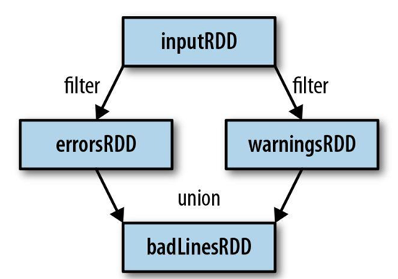
19.5 Dependency与Lineage
19.5.2 血缘关系（Lineage）
RDD的转换（Transformation）采用惰性调用机制，每个RDD记录父RDD转换的方法，但并不立即实施转换，直到一个操作（Action）触发了这一系列转换, 这种多个转换步骤调用构成了一个链表，称之为血缘（Lineage），RDD的血缘关系图也就是计算模型的有向无环图（DAG）。

Slide 24
19.5 Dependency与Lineage
通过这种血缘关系连接的RDD操作可以管道化（Pipeline），管道化的操作可以直接在单节点完成，避免多次转换操作之间数据同步的等待。基于血缘的管道化串联操作可以保持每个步骤计算的相对简单性，不用担心有过多的中间数据，这样也保证了计算逻辑的单一性。另外，RDD的血缘关系图也就是计算模型的有向无环图（DAG），它记录了RDD的更新过程。当某一RDD的部分分区数据丢失时，它可以通过Lineage获取足够的上游RDDs信息来重新计算和恢复丢失的分区。

Slide 25
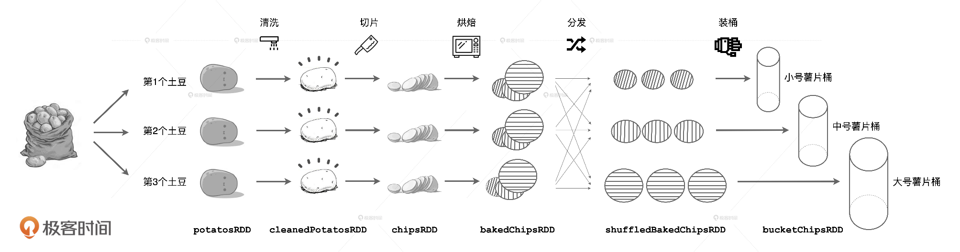
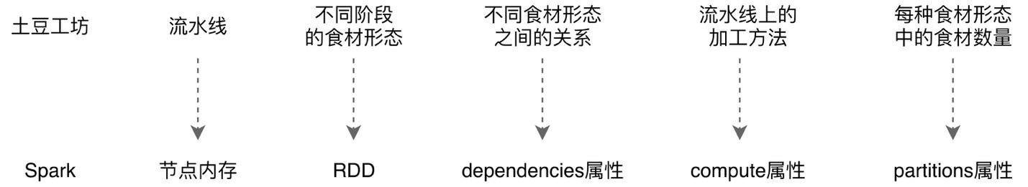
Spark算例一：土豆加工坊
通俗点来讲，可以将 RDD 理解为一个分布式对象集合，本质上是一个只读的分区记录集合。每个 RDD 可以分成多个分区，每个分区就是一个数据集片段。一个 RDD 的不同分区可以保存到集群中的不同节点上，从而可以在集群中的不同节点上进行并行计算。
刚从地里挖出来的土豆食材、清洗过后的干净土豆、生薯片、烤熟的薯片，流水线上这些食材的不同形态，就像是 Spark 中 RDD 对于不同数据集合的抽象。
Notes:
https://www.jianshu.com/p/eba013dbb8c4
https://www.sohu.com/a/534129079_121126896

Slide 26
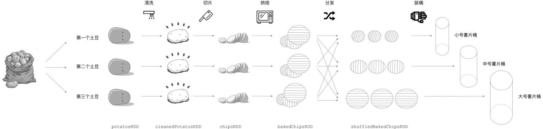
Spark算例一：土豆加工坊
RDD具有4大属性，分别是partitions、partitioner、dependencies和compute属性。正因为有了这4大属性的存在，让RDD具有分布式和容错性这两大最突出的特性。
partitions: 图中每一颗土豆就是RDD中的数据分片，3颗土豆一起对应的就是RDD的partitions属性。
partitioner: 根据尺寸的不同，即食薯片会被划分到不同的数据分片中。像这种数据分片划分规则，对应的就是RDD中的partitioner属性。
Notes:
https://www.jianshu.com/p/eba013dbb8c4
https://www.sohu.com/a/534129079_121126896

Slide 27
Spark算例一：土豆加工坊
RDD具有4大属性，分别是partitions、partitioner、dependencies和compute属性。正因为有了这4大属性的存在，让RDD具有分布式和容错性这两大最突出的特性。
dependencies: 每种食材形态都依赖于前一种食材，这就像是RDD中dependencies属性记录的依赖关系
compute: 不同环节的加工方法，对应的刚好就是RDD的compute属性。
Notes:
https://cloud.tencent.com/developer/news/692763

Slide 28
Spark算例二：WordCount
一个纯文本文件，内容非常简单，只有3行文字
一、需要将文件内容读取到计算节点内存，同时对数据进行分片；
二、对于每个数据分片，我们要将句子分割为一个个的单词；
三、同样的单词可能存在于多个不同的分片中（如单词I），因此需要对单词进行分发，从而使得同样的单词只存在于一个分片之中；
四、最后，在所有分片上计算每个单词的计数。

Slide 29
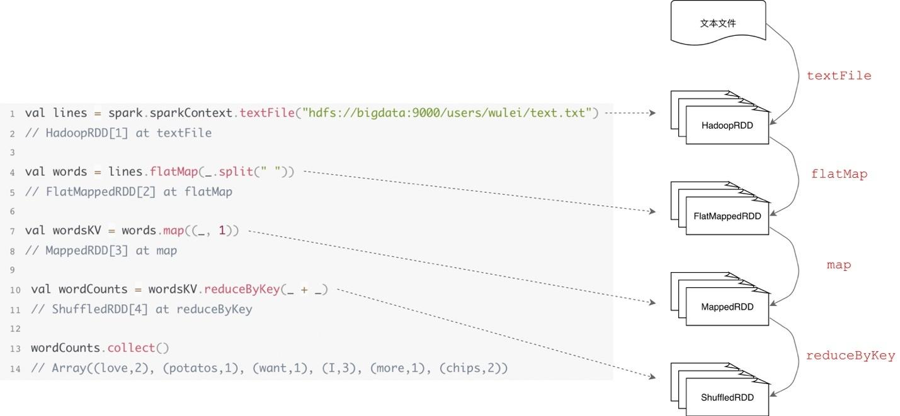
Spark算例二：WordCount（续）

Slide 30
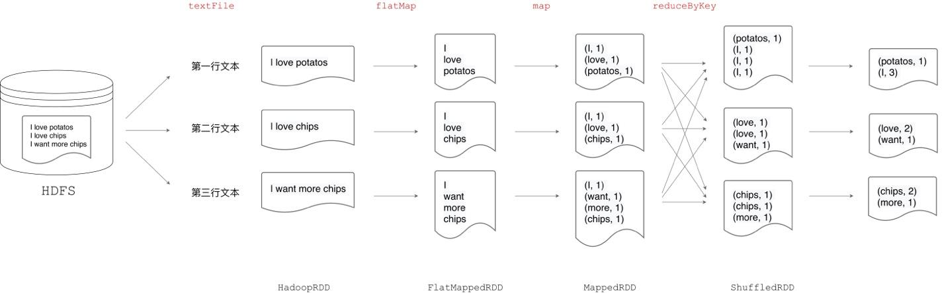
Spark算例二：WordCount（续）

Slide 31
19.6 Spark调度机制
Spark作业模型
作业模型包括Application（应用程序）、Job（作业）、Stage（阶段）、Task（任务）四个等级。
一个Application由多个Jobs组成；
一个Job又分为多个Stages，不同的Stage之间需要进行shuffle（混编）；
每个Stage由一组执行相关任务但互相间没有Shuffle依赖的Tasks组成（组合成TaskSet）。
Spark在一个Job的DAG基础上通过分析各个RDD分区之间的依赖关系来决定如何划分Stage，划分方法是：
将宽依赖的两边归入不同的Stage，将窄依赖归入一个Stage中
在DAG中进行反向解析，遇到宽依赖就断开
遇到窄依赖就把当前的RDD加入到Stage中

Slide 32
Spark作业模型
从图的右边开始向左边划分，B和G之间是窄依赖，因此归入一个Stage；F和G是宽依赖，因此分属不同的Stages；A和B是宽依赖，分属不同的Stages（即A不能纳入B、G所在的Stage）；D与F、C与D、E与F均为窄依赖，可归入一个Stage。

Slide 33
Spark作业模型
划分结果为：RDD A单独成为 Stage 1，RDDs C、D、E、F构成Stage 2，RDDs B、G组成Stage 3。

Slide 34
19.6.1 Spark双层多级调度模型
整个调度架构分为计算需求调度（Application/Job/Stage/ Task）和计算资源配置（Worker/Executor/TaskThread）两层。
在需求调度层面又分为：
Job调度（由DAGScheduler承担）
Task调度（由TaskScheduler承担）
在资源配置层面则需决定：
每个Worker上启动多少Executor进程，分配多少资源
每个Executor内运行多少个Task线程等
需求调度层与资源配置层之间是分离的，即下层的计算资源并不与上层的计算任务绑定。

Slide 35
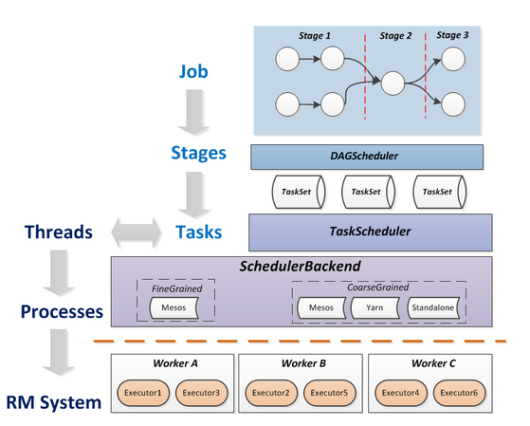
Spark双层多级调度模型
下图清楚地描绘了这种双层调度模型：
上层包括Job，Stage，Task等计算项，由DAGScheduler完成划分调派
下层包括Worker，Executor，Thread，由SchedulerBackend负责分派
上层计算任务的调度（即如何将具体的RDD分区映射到Worker上的Task线程，或者说如何将Task分发到集群的Worker节点上去执行）则是由TaskSetManager通过TaskScheduler与下层的计算资源管理器（SchedulerBackend）的协调来实现

Slide 36
19.6.2 Job调度算法
基于上述调度模型，在计算任务层面Spark的调度分为4个级别：Application资源配置、Job调度、Stage调度、Task调度。
除Application外（其资源配置由ResourceManager完成），Job/Stage/Task三个级别的调度主要由 DAGScheduler、TaskSetManager、TaskScheduler三者来协同完成。
DAGScheduler负责构建具有依赖关系的DAG并划分Stage/TaskSet。
TaskSetManager负责在TaskSet内部进行调度。
TaskScheduler负责将可用的计算资源提供给TaskSetManager作为调度任务的依据，并最终将Task分发到集群节点上去执行。

Slide 37
19.6.2 Job调度算法
在Application内部，RDD处理流程构成一个DAG，然后由DAGScheduler按照shuffle dependency将DAG划分成多个Stage，每个Stage包含的分区组成一个TaskSet，DAGScheduler通过TaskScheduler接口提交TaskSet，这个TaskSet最终会触发TaskScheduler构建一个TaskSetManager的实例来管理这个TaskSet的生命周期，对于DAGScheduler来说提交Stage的工作到此就完成了。

Slide 38
19.6.2 Job调度算法
在TaskSet被提交后，由TaskSetManager来负责任务集内部的任务调度，如根据TaskScheduler所提供的单个Resource资源（host、executor和locality的要求）返回一个合适的Task、更新任务运行状态、调用DAGScheduler的函数接口将运行结果通知给它、当某个任务的运行时间超过一个特定比例值时重新调度该任务以避免整个Stage执行时间被拖延等。

Slide 39
19.6.2 Job调度算法
TaskScheduler负责将集群资源提供给TaskSetManager，供其作为分派任务到Executor节点上执行的依据。但是每个Job可能存在多个同时运行的任务集（没有依赖关系），每个任务集由一个对应的TaskSetManager管理，如何决定这些任务集的执行次序，则需要一个调度池对象（POOL Object）来决定，Pool所管理的对象是下一级的Pool或者TaskSetManager对象。Pool有两种调度策略可选择：FIFO和Fair，使用哪种调度策略可由参数spark.scheduler.mode来设置。

Slide 40
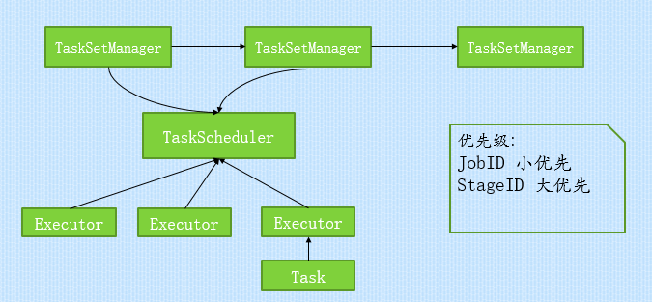
Job调度算法（续1）
（1）FIFO调度策略
先进先出(First-In-First-Out)策略，Pool直接管理TaskSetManager。每个Job都有JobID，每个TaskSetManager都带有了其对应的Stage的StageID，Pool最终根据JobID小优先、StageID大优先的原则来调度TaskSetManager，如图所示。

Slide 41
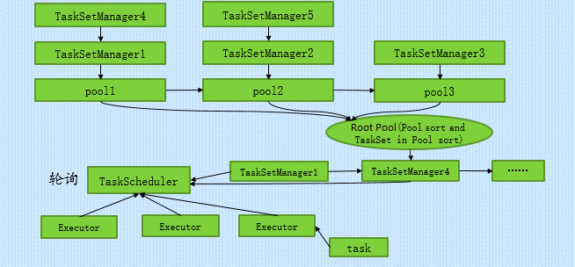
Job调度算法（续2）
（2）Fair调度策略
公平调度策略。目前采用的是两级结构，即RootPool管理一组子调度池（Pool），子调度池进一步管理属于该调度池的TaskSetManager。在Pool之间，TaskScheduler采用轮询（Round Robin）方式分配资源。

